Slide 1


Surf Club
Management
Application
Grupo 09
Bernardo Fragoso (47203)
Gonçalo Albuquerque (47265)
Miguel Sousa (47270)
Orientador: Filipe Freitas & Miguel Pires (ESC)
Licenciatura em Engenharia Informática e de Computadores Instituto Superior de Engenharia de Lisboa

Slide 2
Motivação
Interface visual que facilite a análise e filtragem de dados
Interação de membros do clube sem intervenção imediata dos administradores
Criação de cartão de membro com QRcode a utilizar em lojas para descontos

Slide 3
Objetivos
Desenvolvimento de uma aplicação Web para gestão dos membros de um clube de surf
Permitir a gestão de quotas e criação de um cartão digital para aplicação de descontos em empresas parceiras
Notificações automáticas por email

Slide 4
Funcionalidades
Criação de membros (utilizadores e empresas), candidaturas, quotas, eventos, desportos e grupos de membros
Respetivas atualizações
Criação dos grupos consoante os tipos de membro e desporto
Eventos associados aos grupos
Associação dos membros atletas presentes na federação e os seus respetivos desportos
Criação de um cartão de membro digital
Permite obtenção de descontos em determinadas empresas parceiras
Notificações por email de novos eventos e aprovação de candidatura
Análise de dados para fins estatísticos
Contactar administração através da aplicação
Importação e exportação de dados em formato .csv

Slide 5
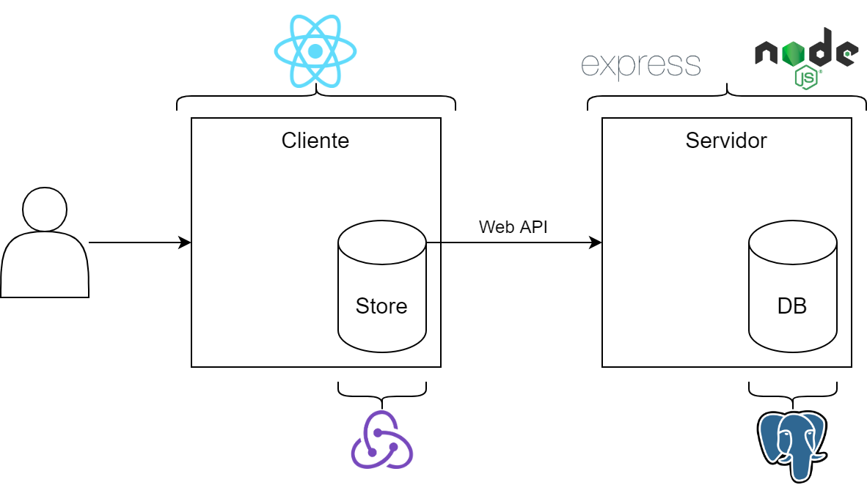
Visão Geral

Slide 6
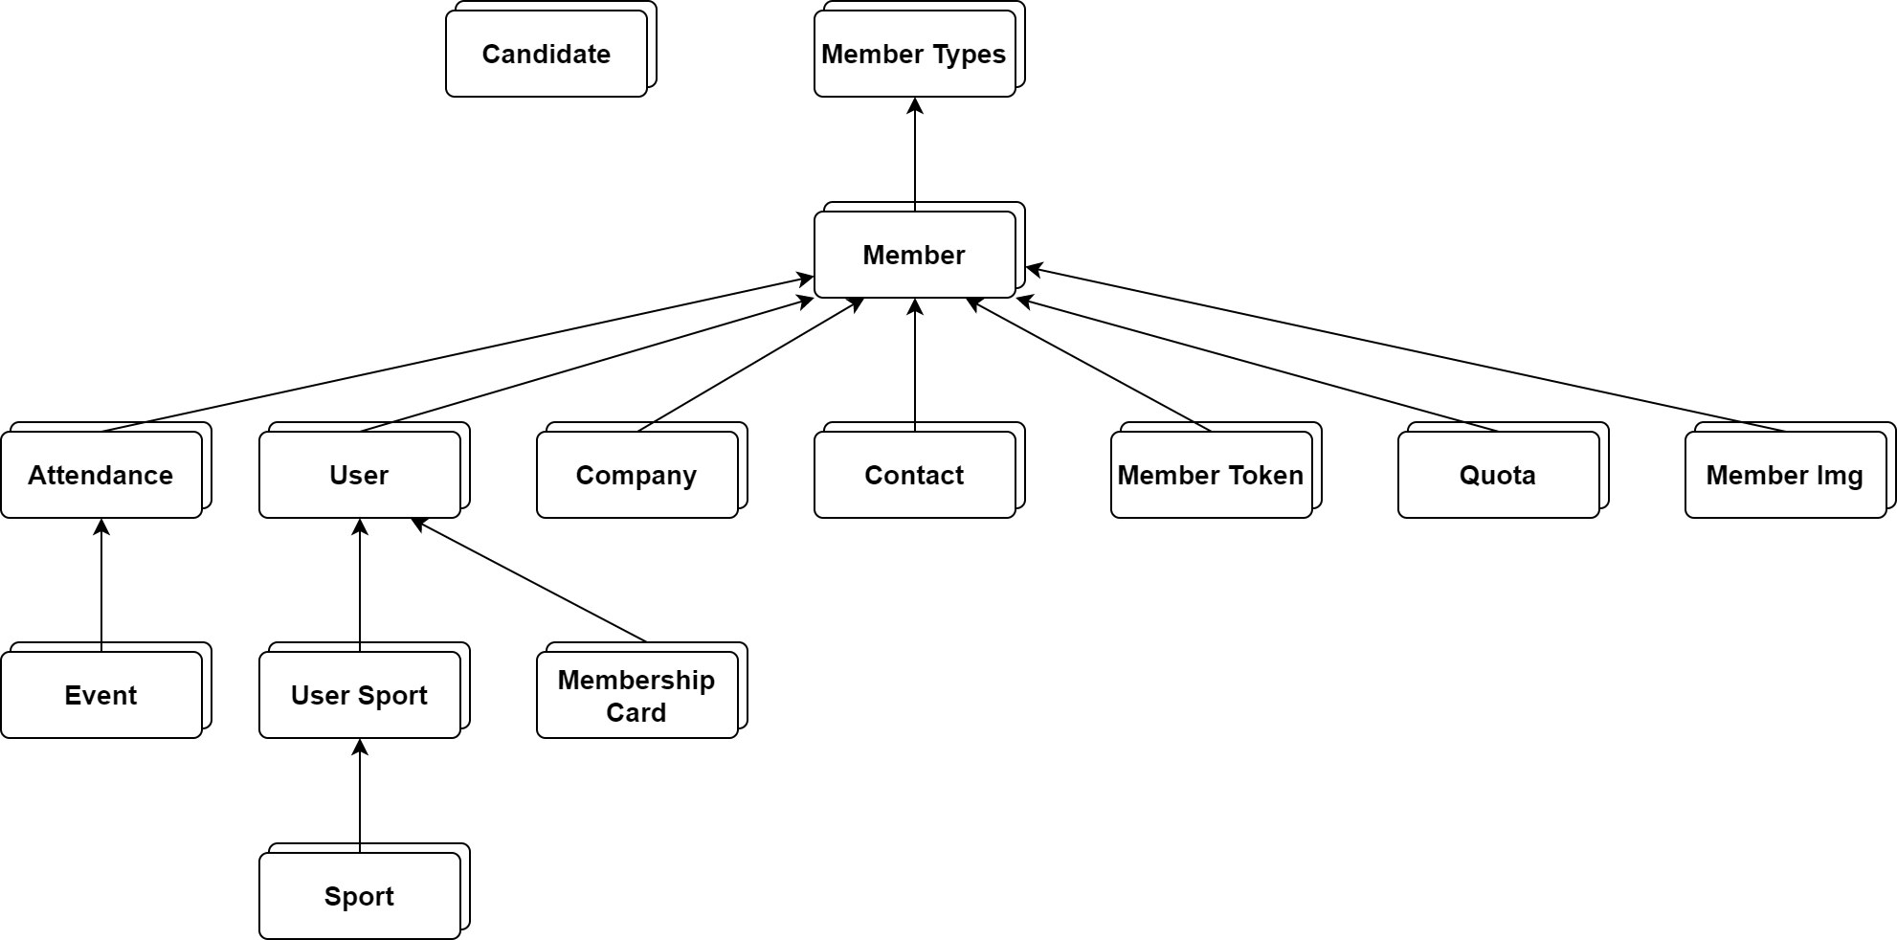
Modelo de dados

Slide 7
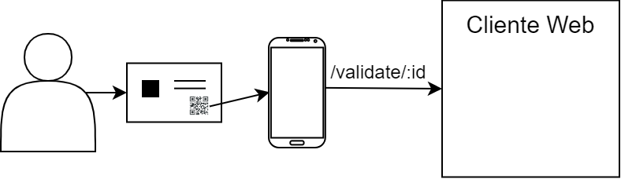
Cartão de Membro

Slide 8
Sumário
Trabalho realizado
Aplicação servidora
Documentação da API
Autenticação e autorização
Testes unitários e de integração
Versão demo do cliente
Trabalho a realizar
Estatísticas
Importação e exportação dos dados
Finalizar a documentação do projeto em geral
Deploy da aplicação final

Slide 9
Demonstração

